Slide 1
実験の説明
参加者向け実施ガイド（日本語）

Slide 2
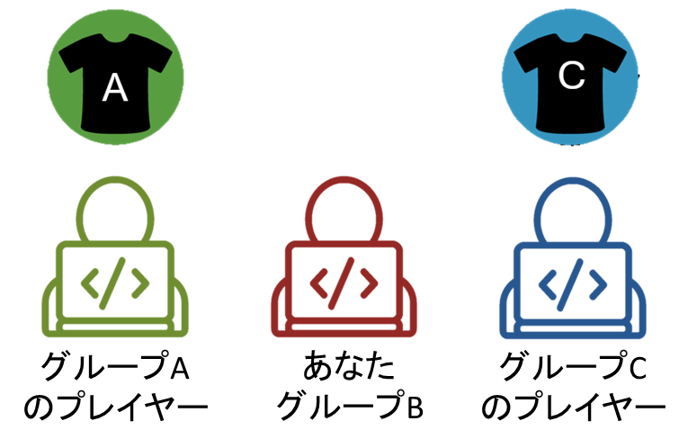
背景
これから反応スピードゲームを行います。ここでは、3つのグループ（A, B, C）からプレイヤー1名ずつが参加します。各試行において、グループから異なるプレイヤーが参加します。
前回の質問紙の結果に基づき、あなたはグループBに割り当てられました。
各試行であなたはグループAとグループCのプレイヤー1人ずつとランダムにマッチングされます。
プレイヤーは別の実験室またはオンラインから参加するため、直接会うことはありません。
グループAのプレイヤーは、ゲーム中に他のプレイヤーにメッセージを送信することができます。

Slide 3
一回の試行の流れ
試行の始め
反応タスクを行い、反応スピートに基づいて順位(「一位」、「二位」、「三位」)を決める。
各プレイヤーにコインを1枚ずつ配布する。
Aプレイヤーの送信をチェックする
行動をする
一位は、以下のいずれかの行動を選ぶ：
追加ボーナスをもらう
二位のコインを壊す
三位のコインを壊す
二位は三位のコインを壊すかどうかを決める。
三位は他のプレイヤーの操作を待機する。
ボーナスの計算
試行終了時に壊されず残っているコインは、ボーナスとなる。
壊されたコインはボーナスとして受け取れない。
ゲーム全体で120試行を行い、その中からランダムに選ばれた10試行のボーナスが、最終的にあなたが受け取るボーナスとなります。

Slide 4
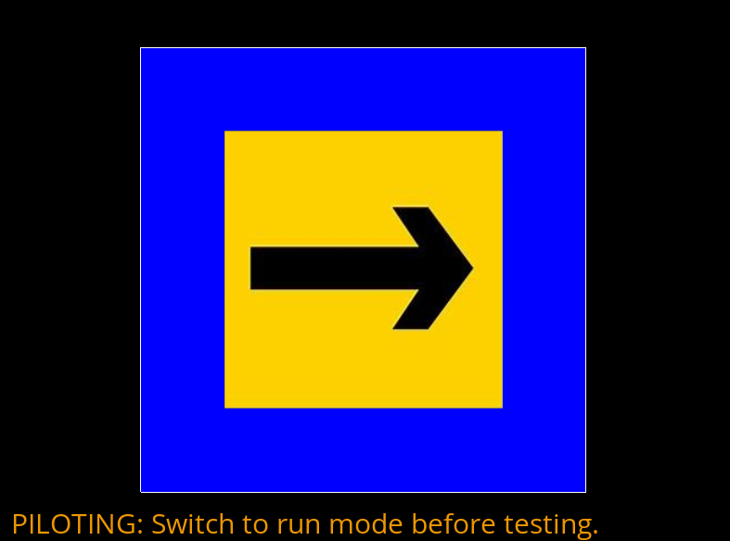
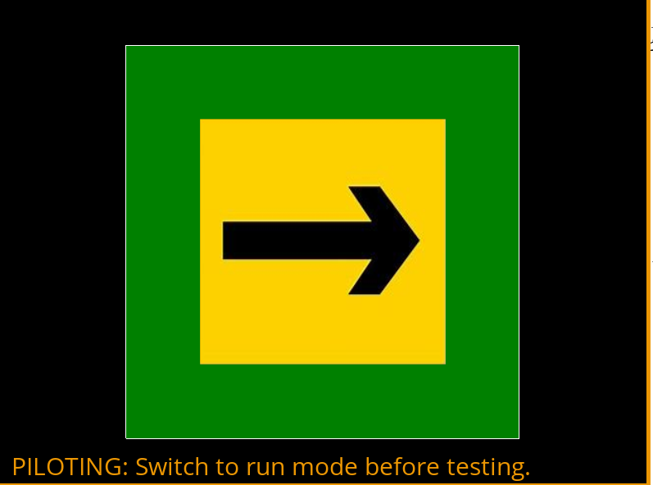
１.反応タスク
各試行の最初に反応タスクを行います。
画面に表示された矢印の向きに応じて、キーボードをできるだけ速く押してください。
画面に←が表示された場合は Fキー、→が表示された場合は Jキーを押してください。
正しい向きを回答すると、次の矢印が自動的に表示されます。
1番最初に5回正確に回答したプレイヤーが一位となります。
制限時間：4秒（制限時間内に完了した人がいない場合、正答率で順位が決まります）
F
J

Slide 5
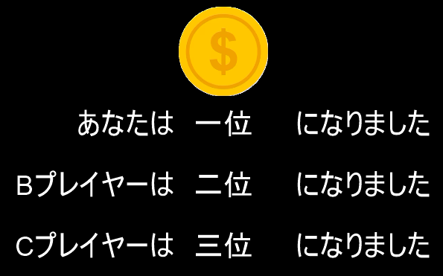
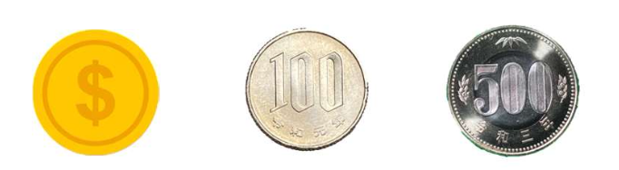
２.反応タスク結果発表
反応タスクの成績によって、各プレイヤーの順位（一位、二位、三位）が決まります。
順位によって、誰かに罰を与える権限が異なります。
ここで、1枚のコインが配られます。
※試行で3人のコインの価値は同じです。 ※ コインの金額は順位とは関係ありません。
コインの金額は 0円 / 100円 / 500円 のいずれかです。
金額は画面の上部に表示されます。

Slide 6
3. Aプレイヤーからのメッセージ確認
結果発表が終わったら、Aプレイヤーからメッセージが届きます。
メッセージの内容は、以下のいずれかです：
メッセージなし
他のプレイヤーにペナルティを与えるように指示される
他のプレイヤーにペナルティを与えないように指示される
- 従わなかった場合、さらにその情報は次の試行のAプレイヤーに伝えられ、あなた自身がペナルティを受ける可能性があります
Aプレイヤー送信:
三位のコインを壊して下さい
そうしないと、あなたのコインを壊す
あなたが対面する Bプレイヤー は前回の命令に従いませんでした

Slide 7
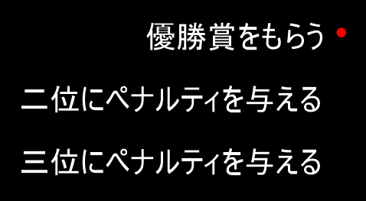
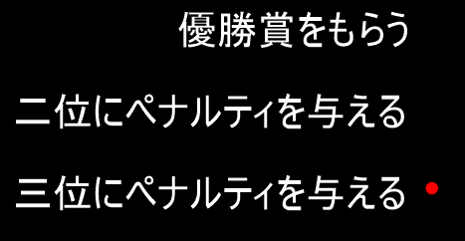


4. 選択：ボーナス獲得または他のプレイヤーへのペナルティ
【一位の人】 （3秒以内に選んでください）
自分のコインの金額に20％のボーナスが加算されます（例：100円→120円）
二位 または 三位にペナルティを与える
Wキー：選択を上に移動；- Sキー：選択を下に移動
【二位の人】：三位にペナルティを与える画面に進む
【三位の人】：他のプレイヤーの操作を待機
W
S
第二位
第三位

Slide 8
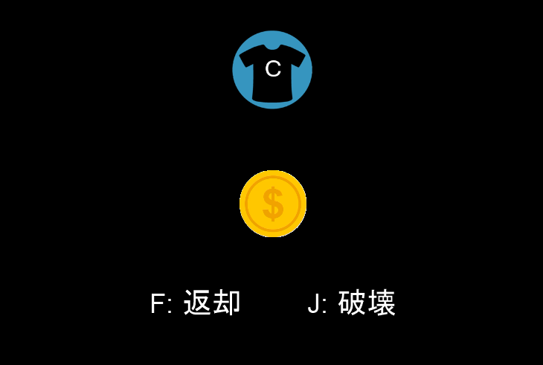
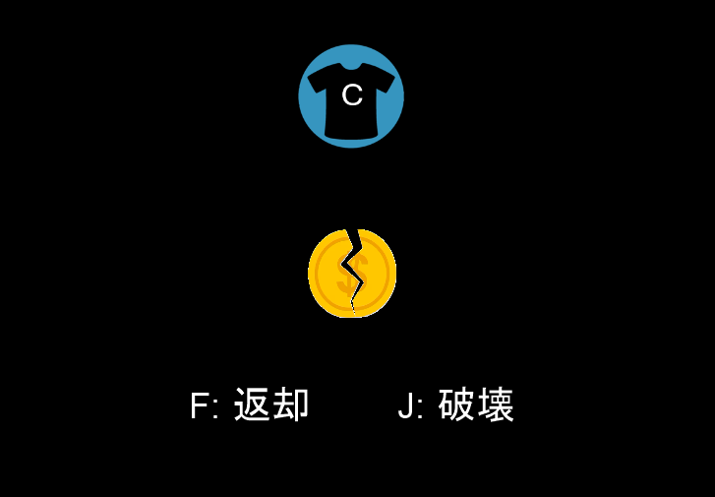
５．ペナルティを行う
「他のプレイヤーにペナルティを与える」選択肢を選ぶと、相手にコインを返すか壊すかをもう一度確認します（ 制限時間：5秒 ）：
・ Fキー：コインを返す・ Jキー：コインを壊す
コインを壊すと、相手がこの試行のボーナスが０になります。
F
J

Slide 9
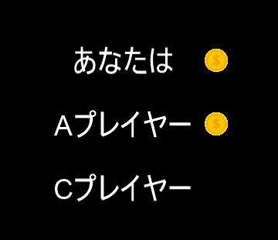
6.結果の表示（本試行ボーナスの有無）
各試行の後、プレイヤー全員のボーナスが表示されます。
コインのアイコンが付いているプレイヤーは、そのボーナスを受け取れます。
コインのアイコンが付いてないプレイヤーは、本試行のボーナスを受け取れません。
この後、次の試行に移ります。
全ての参加者は実施ガイドを受講しました
ゲームの説明は以上です。不明な点があれば、実験者に質問してください。

